Slide 2
Муниципальное бюджетное дошкольное образовательное учреждение «Детский сад компенсирующего вида № 12» Город Иваново, улица 12-я Санаторная, дом 6А, тел. 33-28-05, эл. почта: dou12@ivedu.ru
Применение современных методик и игровых приёмов
при коррекции речевых нарушений
у детей с ОВЗ
(интеллектуальной недостаточностью)
Учитель-логопед
высшей категории
Пущён О.С.

Slide 3
Игра – один из важнейших методических приемов работы с детьми с ОВЗ дошкольного возраста.
Главная цель логопедической игры — улучшение речи ребенка и развитие его коммуникативных навыков.
Игра это часть комплексной терапии, направленная на коррекцию звукопроизношения, расширение словарного запаса, улучшение грамматического строя и связной речи.
Игра повышает интеллект, способствует чувственному восприятию мира и эмоциональному благополучию ребенка.
Используемые игровые приёмы способствует созданию заинтересованной, непринужденной обстановки, установлению психологически адекватной возрасту ситуации общения.

Slide 4
Особенности в развитии детей с интеллектуальными нарушениями Дети отличаются слабой памятью или отсутствием её, малой устойчивостью внимания, замедленной переключаемостью, непониманием смысла происходящего. У детей с умственной отсталостью снижены познавательные функции так же присуща чрезмерная импульсивность. Возбудимость. У многих детей ярко выражена агрессия, негативизм, чередующийся со ступором.

Slide 5
Особенности речевого развития умственно отсталых дошкольников
- Не сформирован фонематический слух - Не развит артикуляционный аппарат - Ограничен словарный запас - Фразовая речь отсутствует или представлена однословными и двухсловными предложениями
Не сформирована связная речь
Нарушены все группы звуков

Slide 6
Цель: Создание условий для формирования речевого развития, активизации внимания детей, для благополучного усвоения обучающего материала.
Задачи:
Формирование осмысленной целенаправленной речевой деятельности детей в процессе выполнения практических игровых заданий
Побуждение мотивации ребенка самому участвовать в процессе исправления неправильного звукопроизношении
Повышение познавательной активности и работоспособности детей
Регулировка поведенческих трудностей детей с постепенным приучением к принятию правил игры

Slide 7
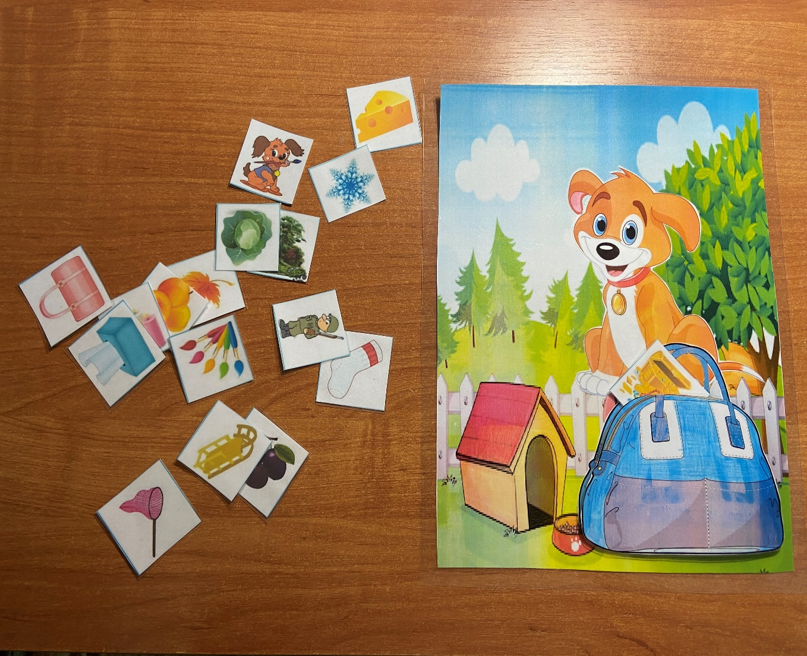
Игры с кармашками «Что в сумке у собачки?»

Slide 8
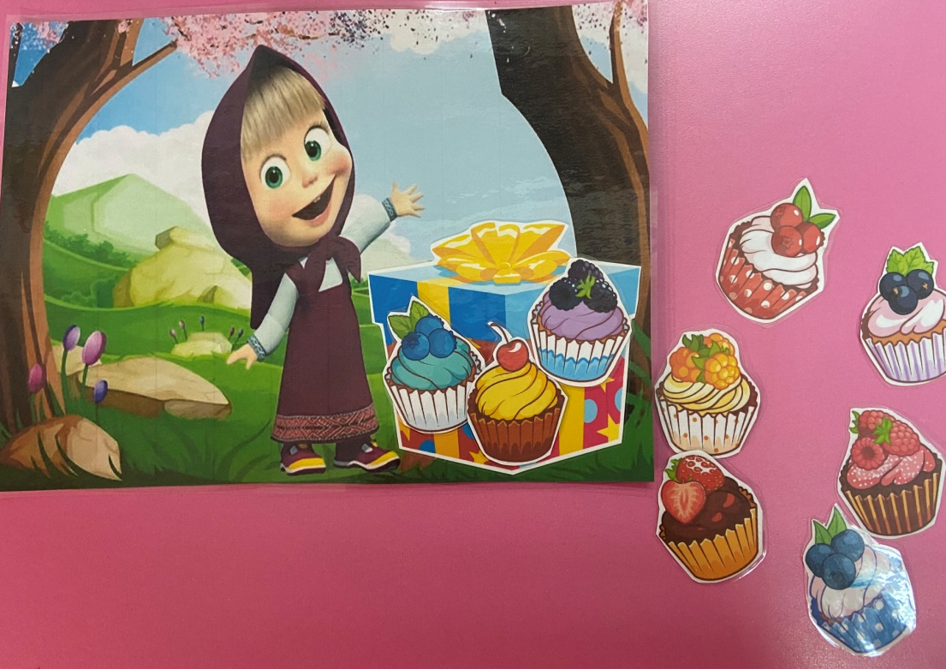
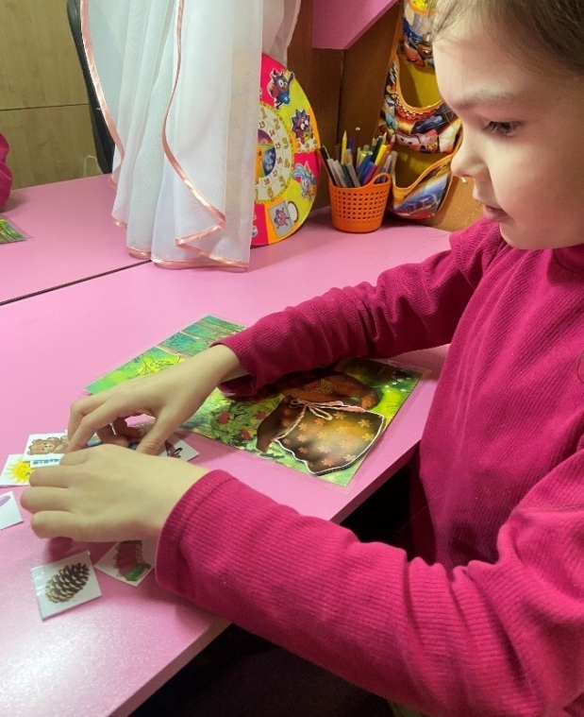
«Что в мешке у Миши?» «Что подарили Маше?»

Slide 9
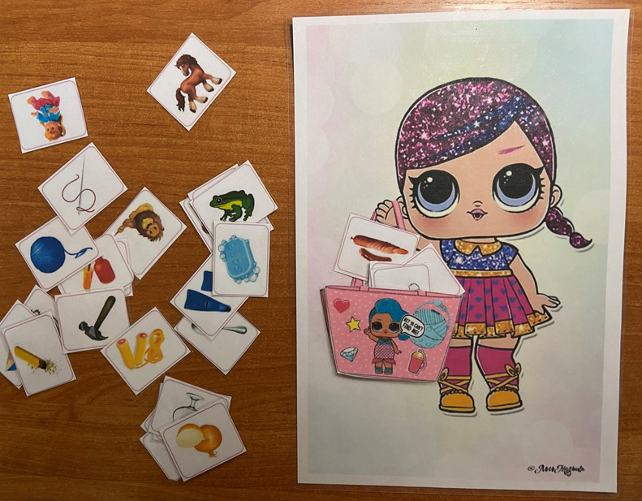
«Что купила Лола?» «Что где лежит?»

Slide 10
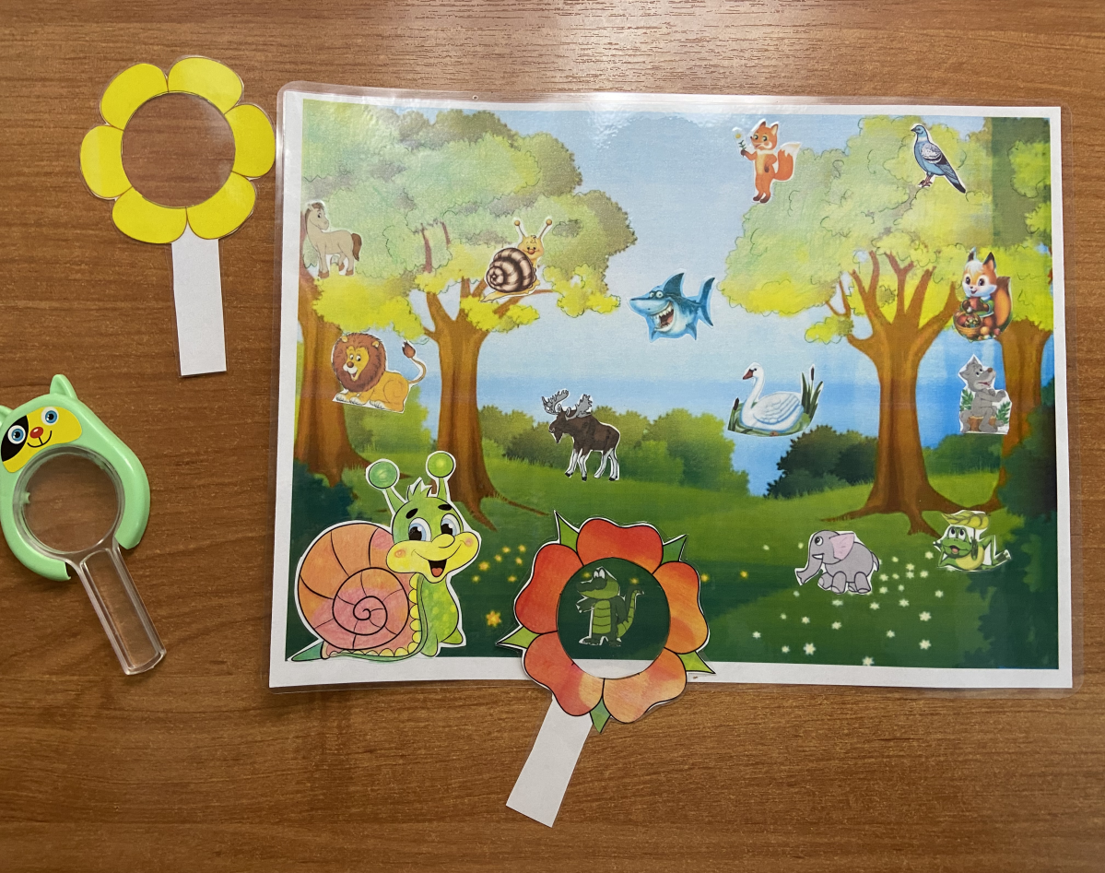
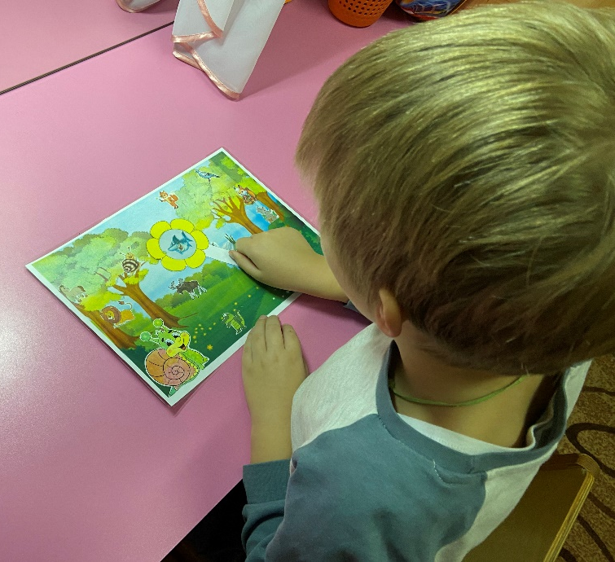
Игры с лупой «Найди друзей улитки» «Что потерял жук?»

Slide 11
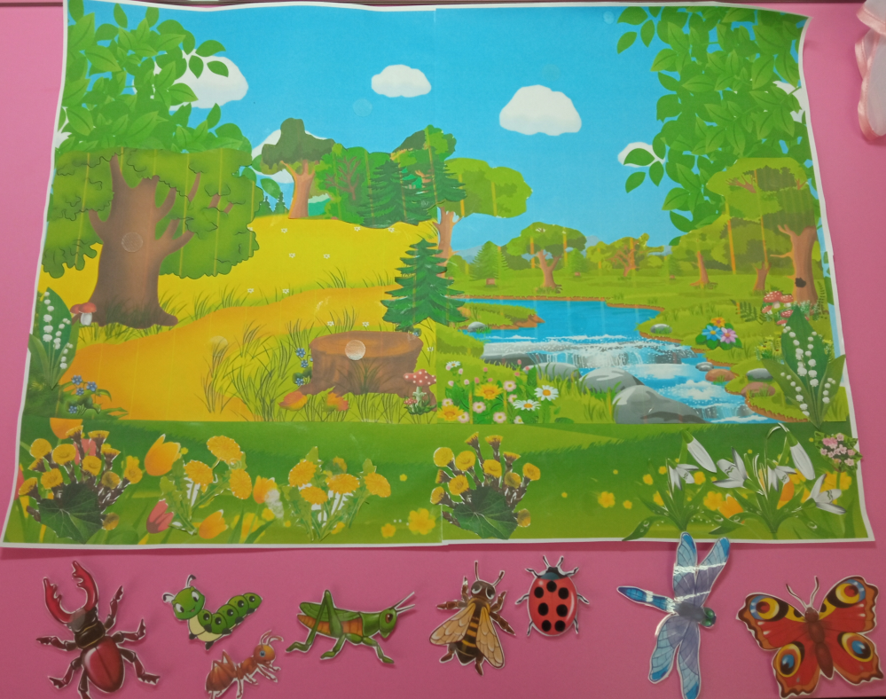
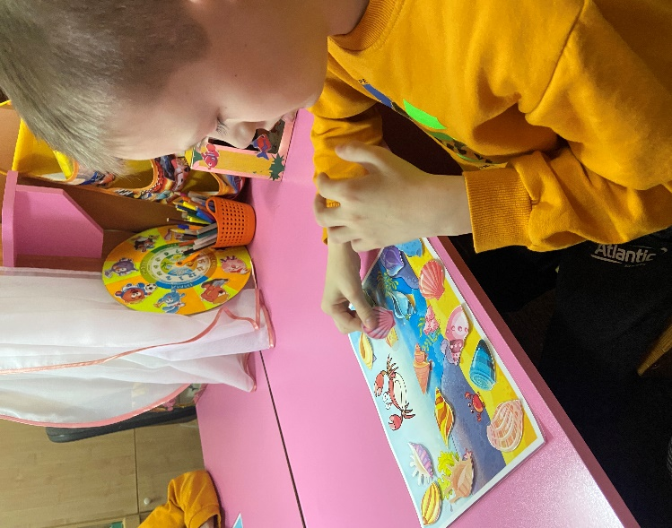
Игры с липучками «Что спрятал краб?» «Кто живёт на лужайке?»

Slide 12
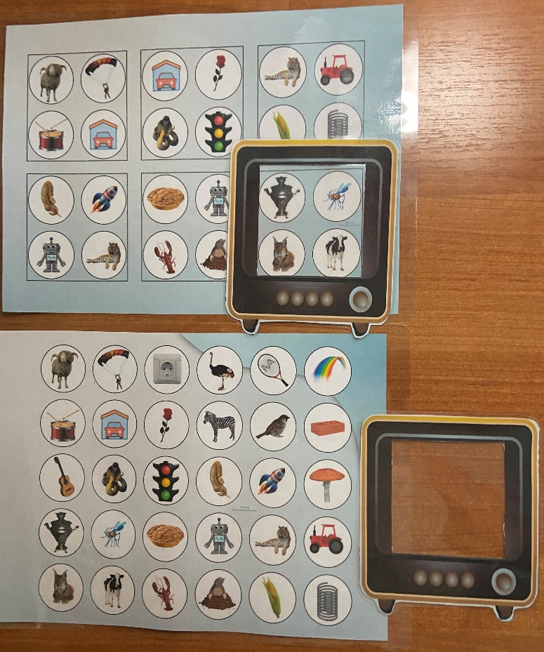
Игры с экраном «Что в экране?»

Slide 13
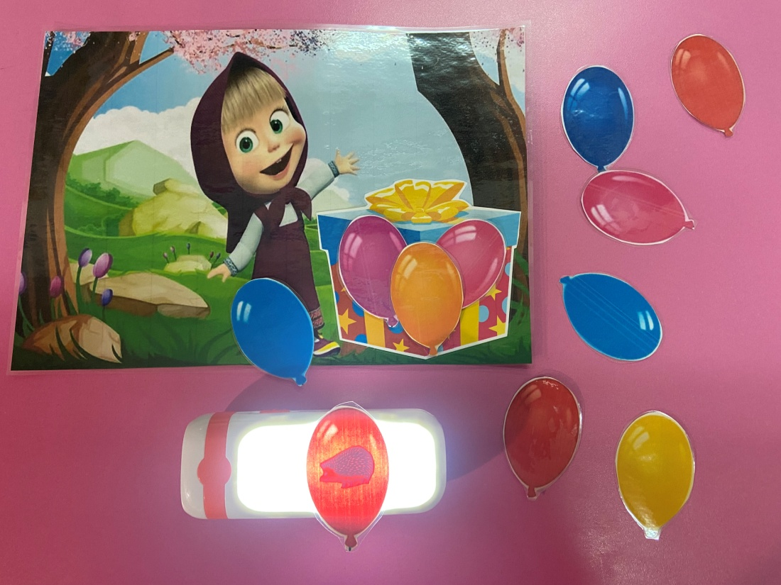
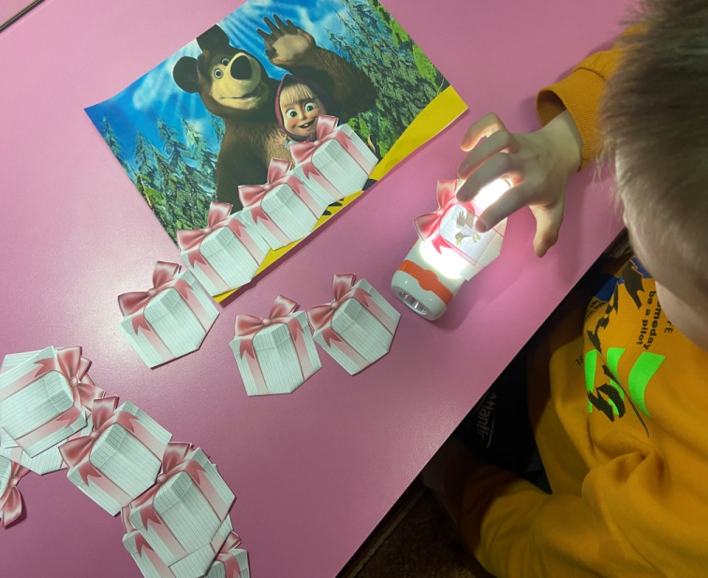
Игры с фонариком «Что на шарике?» «Подарок для Мишки»

Slide 14
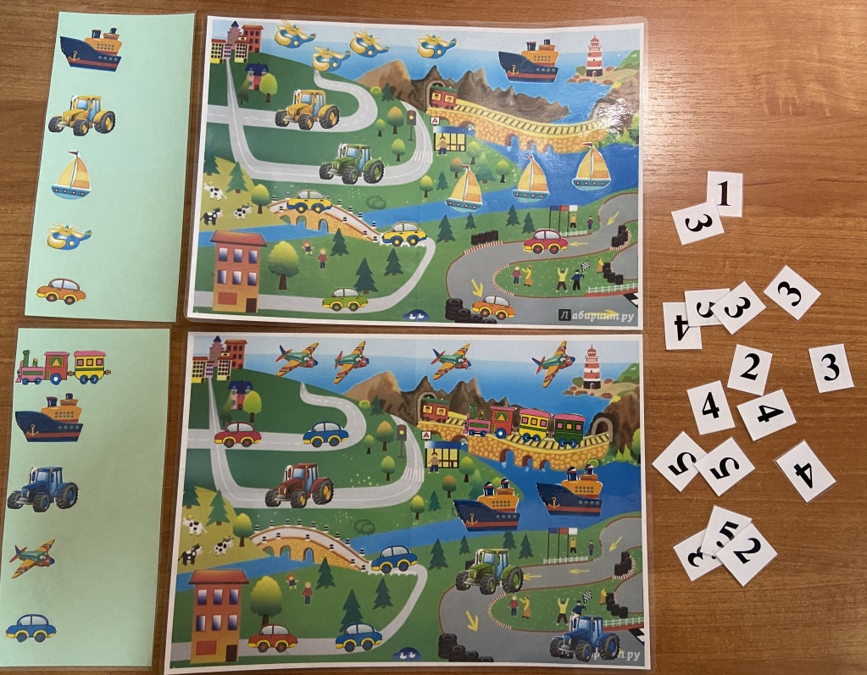
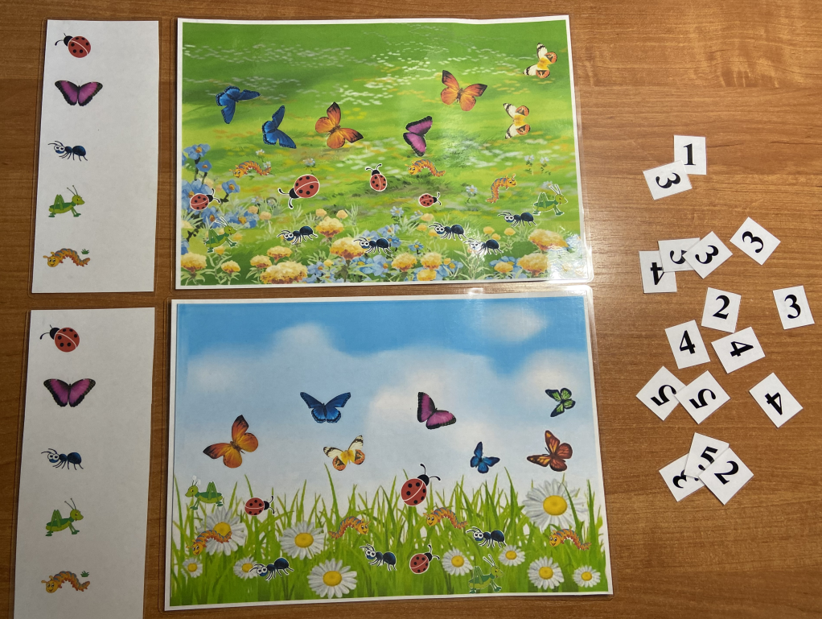
Игры «Посчитай-ка»

Slide 15
Спасибо за внимание!

